Slide 1
Achtsam auf Skitour
- mit Risiko umgehen
DAV Sektion Heidelberg
Inhalte
Tourenplanung
3x3 entscheidungsstrategie (für planung und unterwegs)
Lawinelagenbericht lesen & verstehen
Elementare reduktionsmethode
DAV Snowcard & Geltungsbereich
Auf tour
LVS-check
Hangbeurteilung, Hangneigung schätzen & messen
Vorsicht Schnee …
Skitouren Strategie
LVS-training inkl rettung
Suche üben (Signal-, grob-, feinsuche)
Ausgraben üben
Diese folien sind nur für die private nutzung der teilnehmer des obigen kurses!
Zusammengestellt von Stein Wanvik
Einstieg-Skibergsteigen15

Slide 2
Themen in diesem kurs
LLB interpretieren
mit der Snowcard umgehen
die „skitouren strategie“ umsetzen
  (Das Lawinen-mantra)
  Skitouren planen und umsetzen
mit dem LVS gerät sicher umgehen

Slide 3
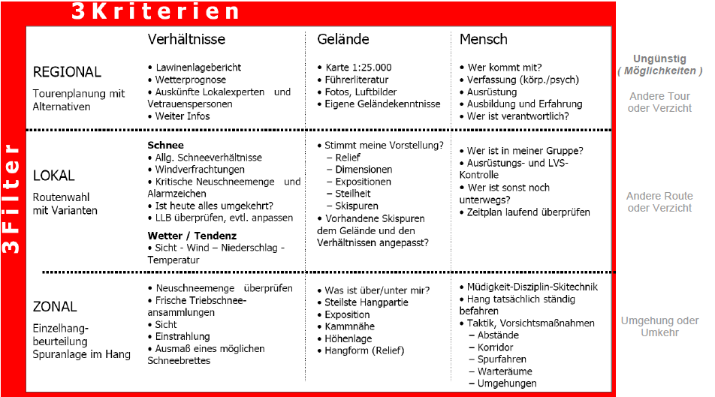
3x3 Entscheidungsstrategie
Planung & auf tour
Drei mal drei faktoren -verhältnisse, gelände und mensch- überprüfen!
Einmal UNGÜNSTIG ➔ Risiko reduzieren, umgehen, umkehren oder abbrechen
(nach W. Munter)

Slide 4
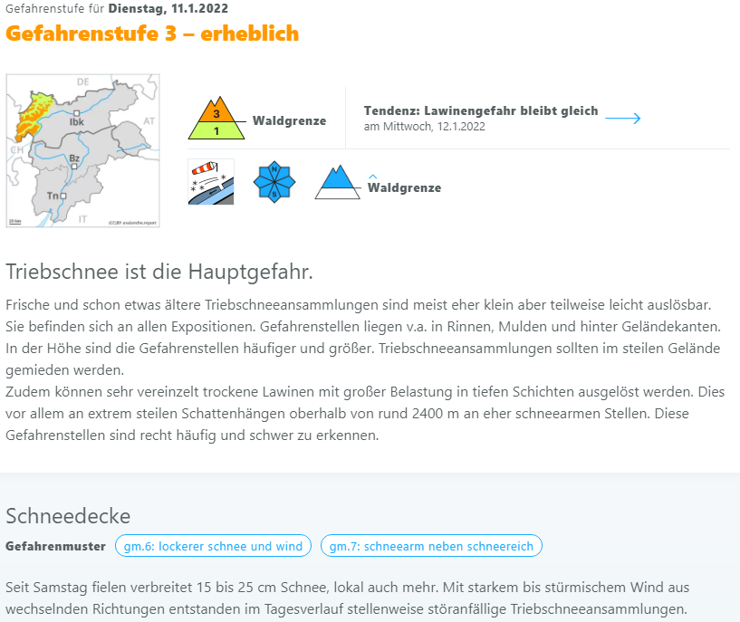
LawinenLageBericht LLB
Planung
http://www.avalanches.org/
CH AT tirol DE
www.slf.ch www.lawine.at http://www.lawinenwarndienst-bayern.de
Stufe?
Wo? – exposition, höhe, …
Was?
…und Norge: http://www.ngi.no/no/snoskred/

Slide 5
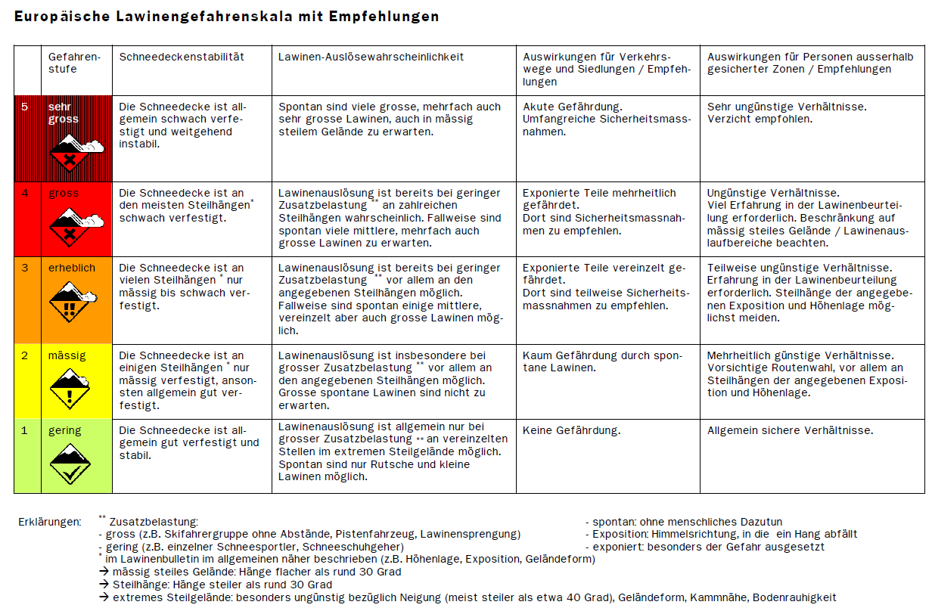
LLB verstehen
Planung

Slide 6
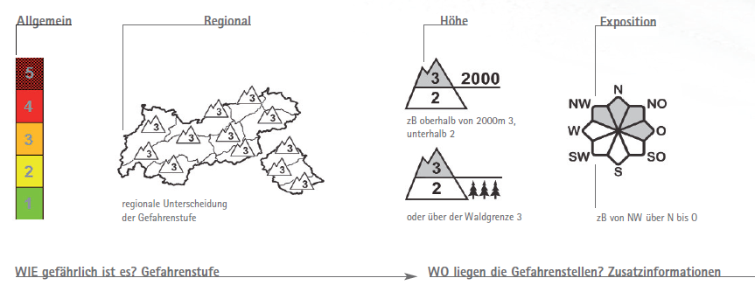
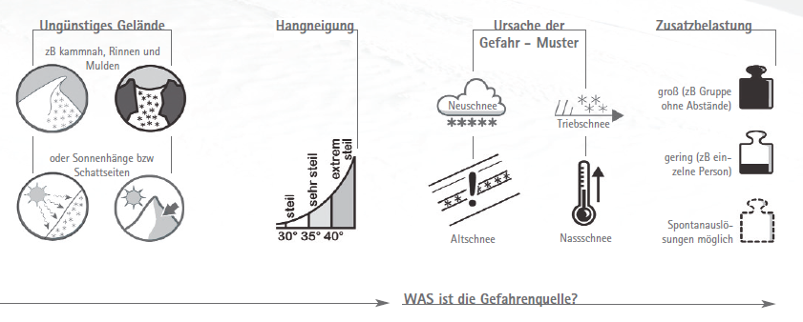


LLB verstehen
Planung
Lawinenproblemen
Neu-
Trieb-
Alt-
Nass-
Gleit-

Slide 7
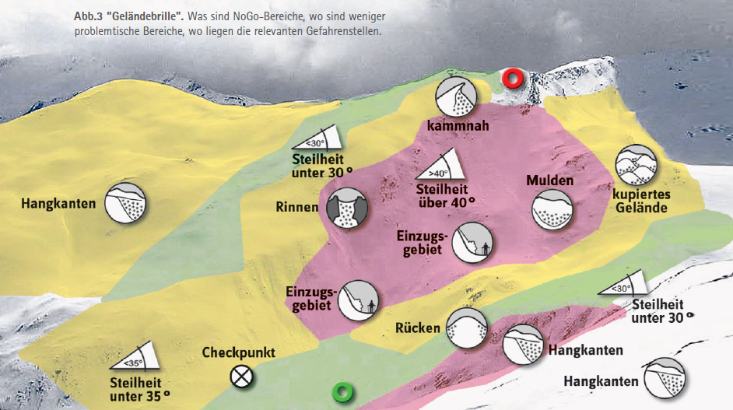
LLB verstehen / Spuranlage
Planung & auf tour
Vor ort

Slide 8
5 Lawinenprobleme/-muster
Viel Neuschnee (Dauer: 1-3 tage)
  30-50cm: Günstig: schwacher bis mässiger Wind, Temperatur wenig unter 0°C, stark unregelmässige Schneeoberfläche, Hang ständig befahren
  10-20cm: Ungünstig: intensiver Niederschlag in kurzer Zeit, starker Wind (>50 km/h, Wind hörbar,Wald rauscht), tiefe Temperatur (kälter als –5 bis –10°C), glatte Oberfläche, selten befahren
  Gefahr höher bei sehr viel schnee (1-2m), geht aber schneller vorbei
Triebschnee (1-2 tage)
  WIND & Verfrachtung
  Auf windzeichen achten
  Mulden, Rinnen, Kammlagen, im windschatten (lee)
Nassschnee (stunden)
  „Frühjahrsituation“ -nachmittags, bei regen
  Hohe einsinktiefe (alte schichten verschwinden)
  Grosse spontanlawinen möglich
Altschnee (Tage bis wochen)
  Latente instabile zwischenschichten (z.b. schwimmschnee)
  Oft in nordhängen, bei wenig schnee, an den übergängen wenig zu viel schnee
Gleitschnee (Tage bis monate)
  Reibungsverlusts auf einer wassergesättigten Schicht zwischen Schneedecke und Boden
  Vor allem auf glattem Untergrund. In allen Expositionen, aber öfter an Südhängen.
  Vor allem spontane auslösung
  Zum Nachlesen über www.lawine.at https://lawinen.report/education/avalanche-problems#gliding_snow

Slide 9
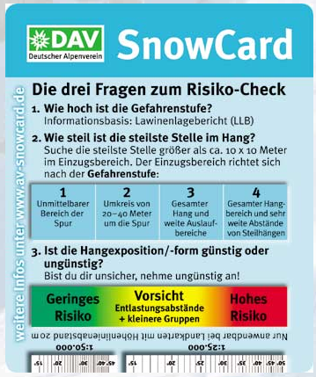
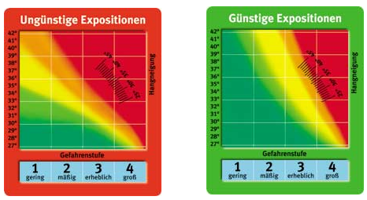
Snowcard
Planung (& auf tour)
http://www.av-snowcard.de/

Slide 10
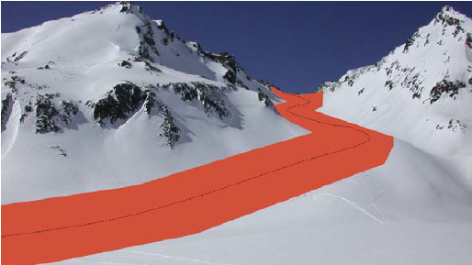
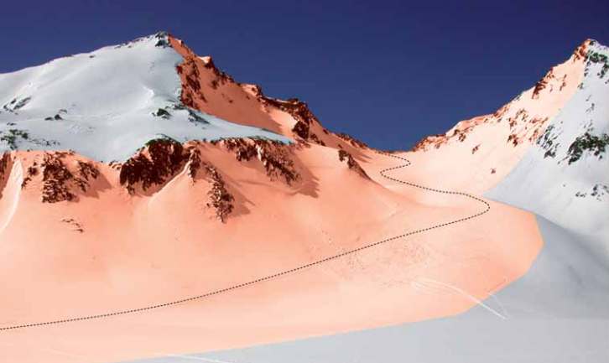
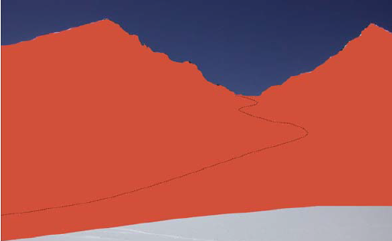
Snowcard - Geltungsbereich
Planung & auf tour
Vor ort
Stufe 2
im bereich der spur (seitlich 20m) unter 40°
(keine felsdurchsetzte hänge)
Stufe 3
im gesamten hang unter 35°
Stufe 4
hang und gegenhang unter 30°
(keine spitzkehrenhänge)
Go!
Stop!
Stop!

Slide 11
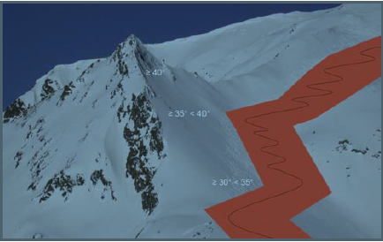
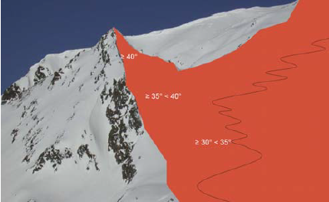
Snowcard - Hangbeurteilung
Planung & auf tour
Stufe 2:
Go!
Stufe 3:
Stop!

Slide 12
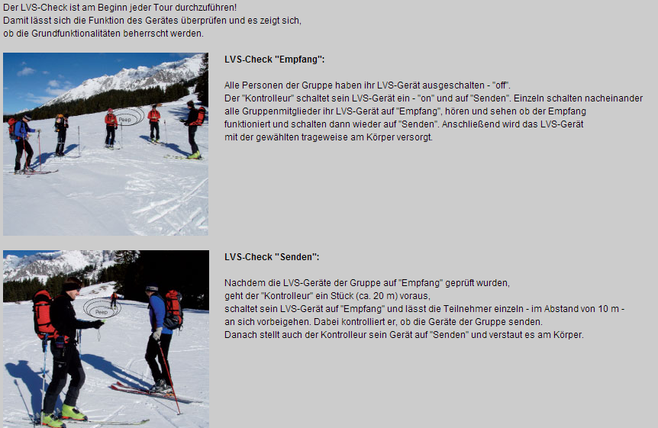
LVS check
auf tour
IMMER auf skitour dabei: LVS-gerät, schaufel, sonde, mobiletelefon, biwaksack & erste hilfe set

Slide 13
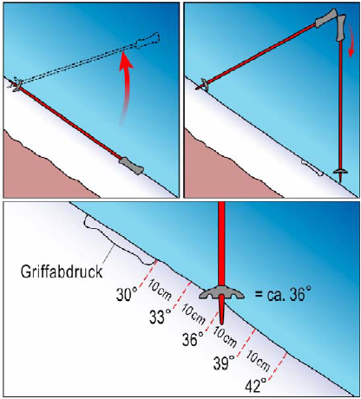
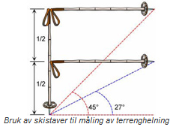
Hangneigung schätzen & messen
auf tour
Vor ort
Spitzkehre notwendig ab 30°
Felsdurchsetzt >= 40°
Wiederholtes messen erhöht die schätzgenauigkeit!!
„Neigungsklassen“
  Bis 30°
  30°-34°
  35°-39°
  Über 40°
45°
Skistöcke bilden ein gleichseitiges dreieck, alle winkel sind 60°
➔ Restwinkel zur ebene = 30°
Skistöcke bilden ein gleichschänkliges dreieck mit winkel = 90°
➔ Innenwinkel= Winkel zur ebene = 45°

Slide 14
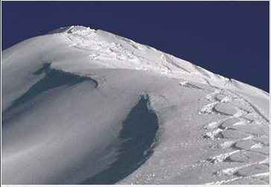
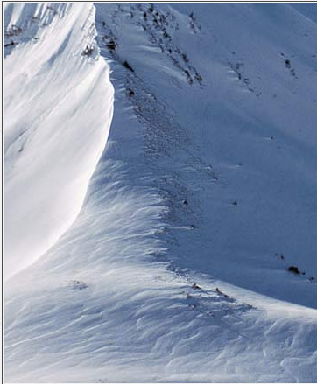
Vorsicht!
Planung & auf tour
Vorsicht bei steilen (>30°) lee-hänge
Meide sehr steile nordhänge (NW-NE)
(50% der Unfälle)
Vorsicht nach starkem wind
(in den letzten 1-2 tagen)
-- Der Wind ist der baumeister der lawinen --
Vorsicht bei (viel) neuschnee
(in den letzten 1-3 tagen)
Der erste schön-wetter-tag ist „gefährlich“!
Mässig Stufe 2: < 40° - spurenbereich
Erheblich Stufe 3: < 35° - gesamthang
Gross Stufe 4: < 30° - gesamthang und gegenhang
Bei Stufe 4 - keine tour durchführen!!

Slide 15
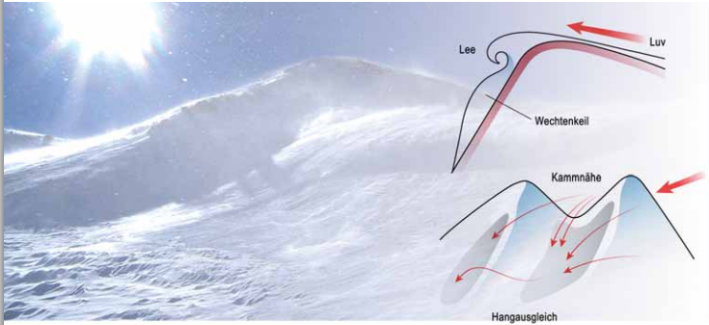
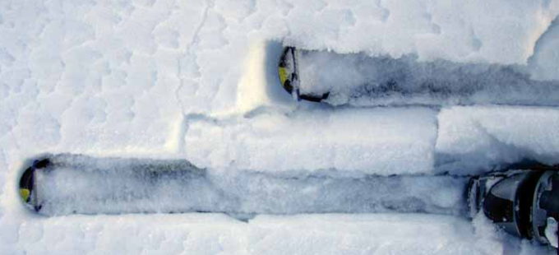
Vorsicht! frischer triebschnee!
Planung & auf tour
Mehr zum triebschnee: http://www.slf.ch/lawineninfo/wochenbericht/Schwerpunktthema/Triebschnee/index_DE
Was?
Vom wind verfrachtet
Zerkleinert
Abgelegt, wo der wind nachlässt
Wo?
kammnähe
mulden
senken
lee
Erkennen?
Skispur profile
triebschnee
pulver

Slide 16
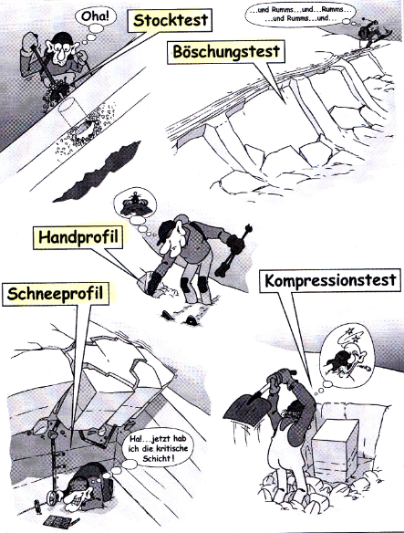
Schneedeckentests
auf tour
Stocktest
Handprofil
Spurkeil (bei spitzkehren)
Böschungstest
Schneeprofil

Slide 17
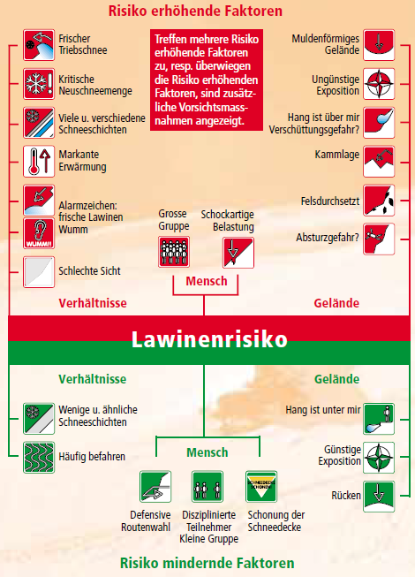
Tipps
Planung & auf tour
Warnzeichen
Wumm (ab stufe 3)
Risse, Schneemäuler (ab stufe 3)
Spontane lawinen & fernauslösung (viele erst bei stufe 4)
Heftiger schneefall & wind
Frischer triebschnee
Vorsichtsmassnahmen
Aufstieg: Entlastungsabstände 10m ab 30°
Aufstieg: Rinne einzeln überqueren
Abfahrt: Entlastungs- & sicherheitsabstand mindestens 30m
Abfahrt: ab 35° einzeln fahren
Gruppengrösse <= 8, kleine gruppe <= 4
Anhalten auf sicheren inseln
Günstige geländeformen nutzen
Tempo und pausengestaltung richtig wählen
IMMER →
Wahrnehmen! Beurteilen! Handeln!
SAC Achtung Lawine

Slide 18
Strategie auf Skitour
Planung & auf tour
Tourenplanung 1:
  Gefahrenstellen erkennen
  Informationen aus vielen quellen sammeln: wetter, LLB, tourenberichte, …
  SnowCard IMMER ungünstig annehmen!!
  Verhältnisse? Gelände? Mensch?
Tourenplanung 2:
  Checkpunkte festlegen
  SnowCard günstig? oder ungünstig?
Auf Tour: rollierende planung
  Wahrnehmen! Möglichst viele informationen sammeln:
  Alarmzeichen? Alternative routen?
  Verhältnisse? Gelände? Mensch?
  Beurteilen!
  An checkpunkten anhalten und überlegen. Stimmen die annahmen?
  Handeln! Entscheiden: Go! / Go, aber! / No Go!
vorsichtsmassnahmen

Slide 19
LVS: Suche Organisieren
LVS & rettung
Schnell, laut und deutlich die leute einteilen!
Alle schalten LVS geräte aus!
Wer, wie viele suchen?
Wer unterstützt mit sonde & schaufel?
Wer führt den notruf aus → wo befindet sich die gruppe gerade??
Keine einwände, keine diskussion!!!
Ausnahme bei GROBEN fehlern
Zeitaufteilung:
Signal- 10% (schnell!!)
Grob- 20% (ab 10m gehen, einflug langsam 5-3m, auf die knie )
Feinsuche 40% (LANGSAM!)
Punktortung 30% (Fest! Systematisch= Muster einhalten!)

Slide 20
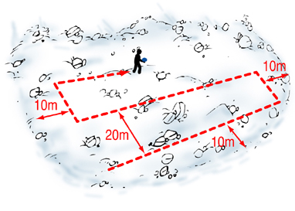
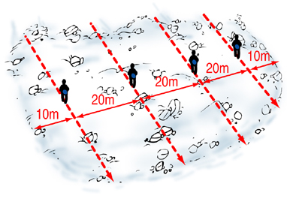
Signalsuche
Weg bis zum Erstempfang / Suche „Auge/Ohr“
Signalsuche 1-Helfer
-> Suchweg in Meandern
Signalsuche x-Helfer
-> Suchweg geradlinig

Slide 21
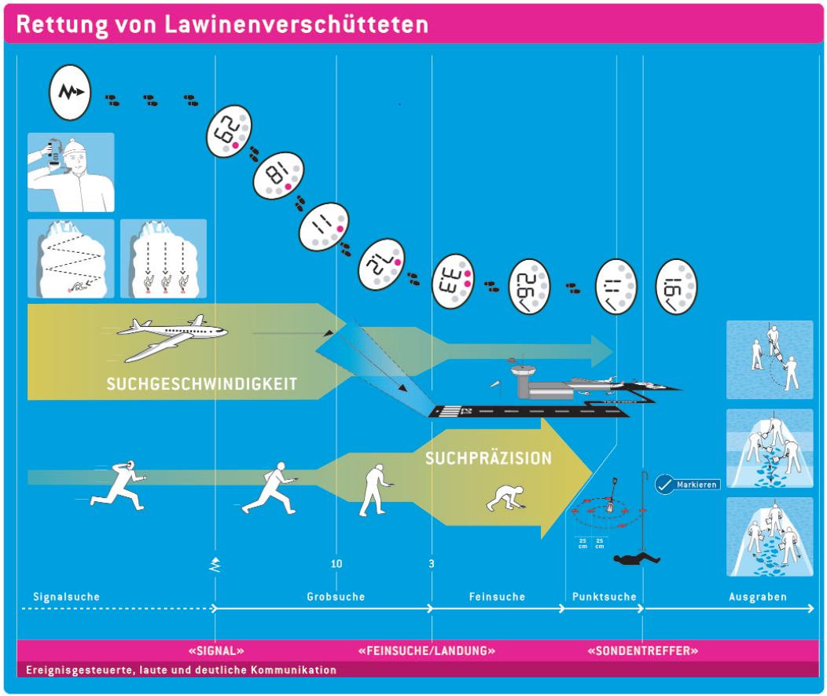
LVS & rettung
Suche organisieren
Suchen
Ausgraben
Erstversorgung (atmung, kreislauf, unterkühlung, … in der „grube“ lagern)

Slide 22
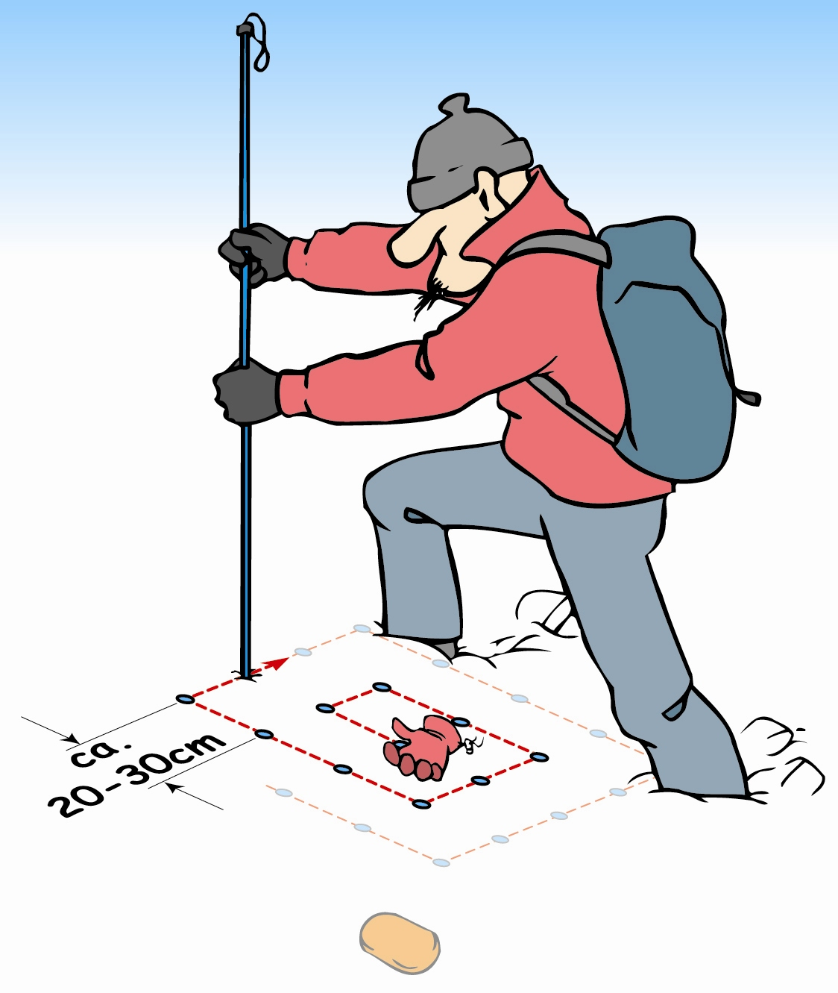
Bezugspunkt und nach System sondieren
Abweichungen bei der Feinsuche mit dem LVS-Gerät werden durch das systematische Sondieren ausgeglichen

Slide 23
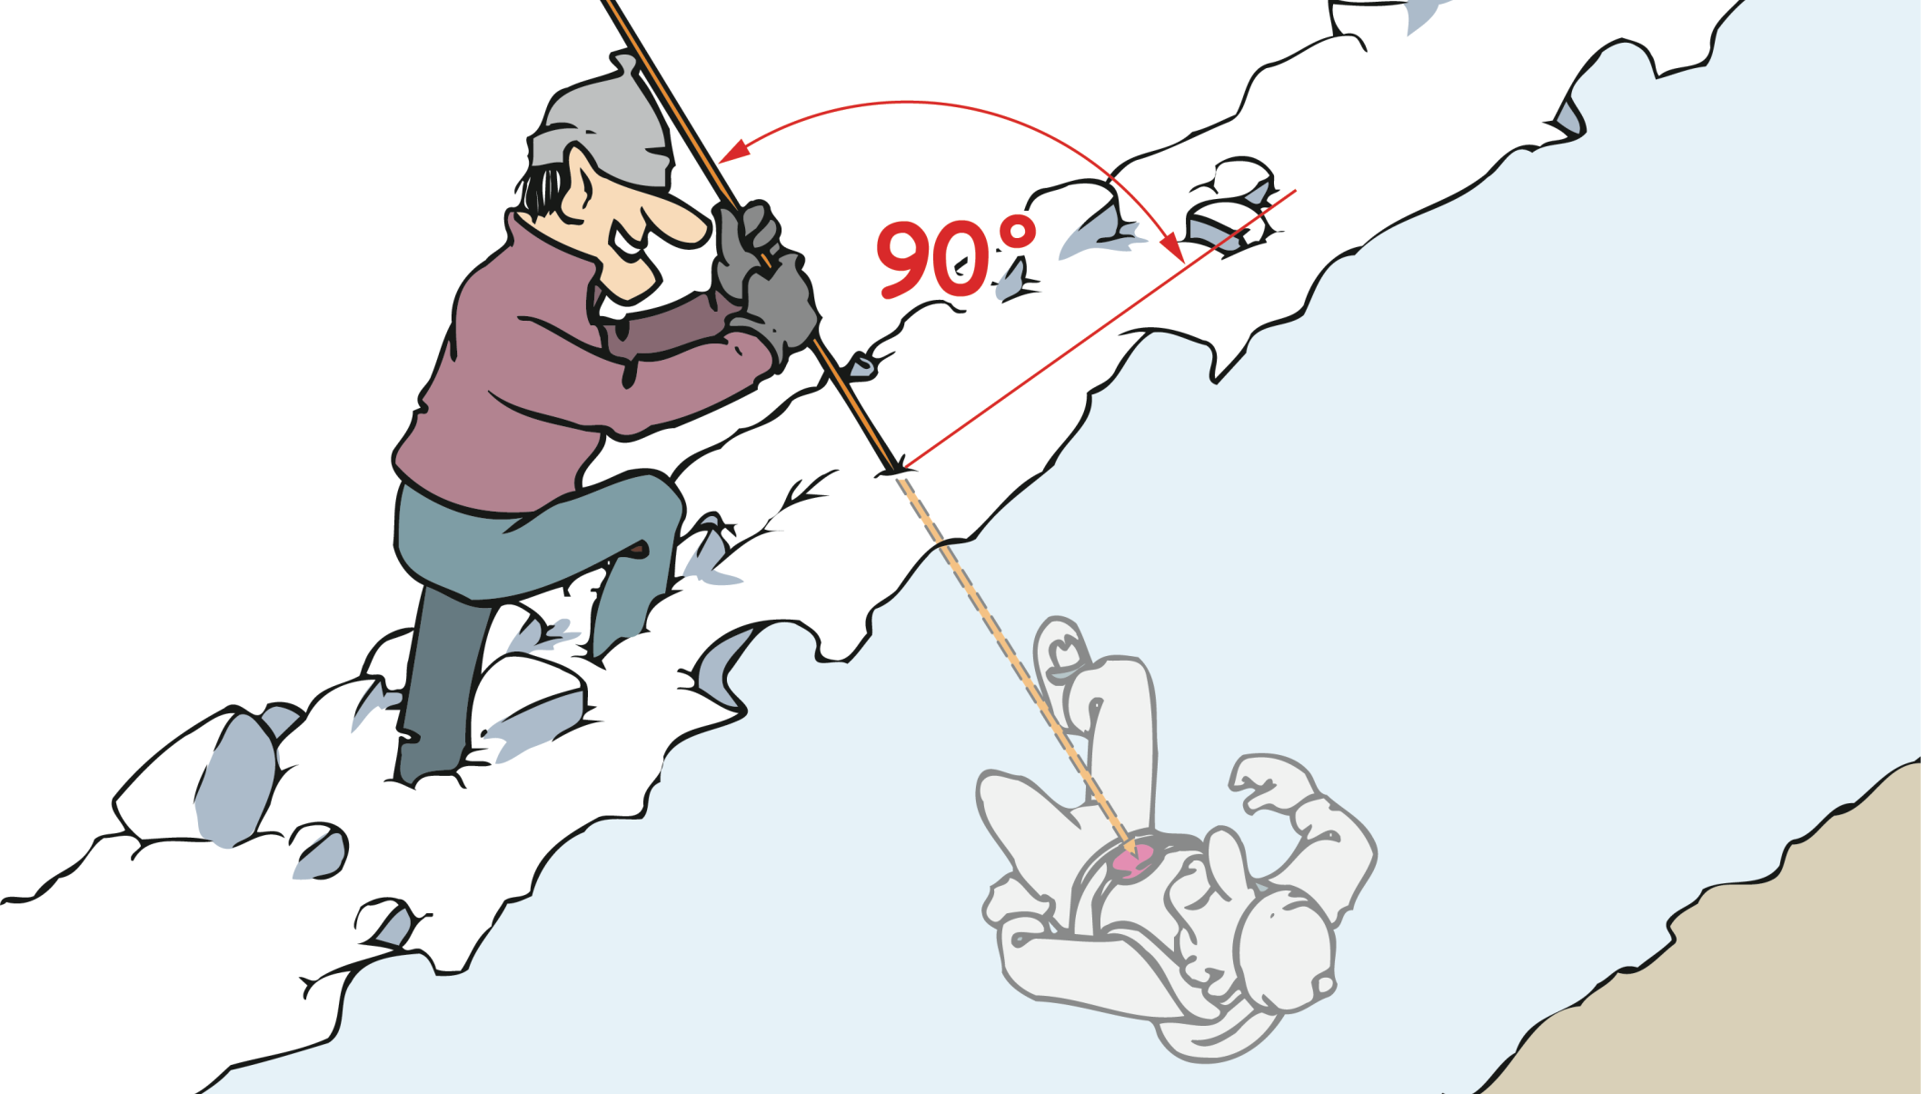
Sondieren 90°zur Schneeoberfläche
Sondieren muss geübt werden

Slide 24
LVS: Ausgraben
LVS & rettung
Ausgraben anfangen beim sondieren – abstand halten!!
Sonde bleibt stecken! Bezugspunkt
Beim schaufeln: Abstand zur sonde = verschüttungstiefe
Dreiergruppe: reissverschluss-system
Nach 3-5 minuten abwechseln: 3er geht nach vorne
Sofort zum kopf hinarbeiten!
SCHNELL!!!!!
Im „graben“ liegen lassen –
windgeschützt
Erste hilfe! Atmung?
Wärmen!
Mütze, Biwacksack, tee geben

Slide 25

Achtsamkeit!
→ achte immer auf…
Zusammenfassung
kammnähe
Viel & neu
wetter
wind
schnee
sicht
schattenhang
triebschnee
exposition
warnsignale
wumm
riss
<30°
30°-35°
35°-40°
>40°
fischmaul
hangneigung
Wie geht‘s den anderen?
tourenfreunde
Fit?
pausen
Bei der gruppe
andere gruppen
abgehängt
alle da?
kleidung
taktik
abstände
transparenz
tourenverlauf
dich!
fit?
korridor
bedürfnisse
umgehung
Wo sind wir?
Gefühle, gedanken
& zuhören
wertfrei
beobachten!
Bewusst handeln
..
Notes:
Beobachten und zuhören
Wertfrei
Bewusst handeln, automatisches handeln vermeiden

Slide 26
Quellen
Vorsicht kann wissen nicht ersetzen!
„Werkzeug“: Snowcard, DAV
Buch: 3x3 Lawinen, W. Munter
Buch: lawine. Die 10 entscheidenden Gefahrenmuster erkennen" von Rudi Mair und Patrick Nairz
https://lawinen.report/education/avalanche-problems und https://lawinen.report/education/danger-patterns
Schweizer Lawinen Forschung www.slf.ch
SLF LLB interpretationshilfe: http://www.slf.ch/schneeinfo/zusatzinfos/interpretationshilfe/interpretationshilfe_d.pdf
www.avalanches.org/
www.av-snowcard.de
www.alpenverein-aktiv.com (karten, touren, etc)
http://www.bergundsteigen.at/?module=archiv/topicpublications/schitour
http://mc2alpin.at/tourenlehrpfad/
http://www.alpineausbildung.at/download/stop_or_go_auswahl.pdf
http://www.bergundsteigen.at/file.php/archiv/2011/4/58-69%20%28lawinensituationen%20als%20muster%20erkennen%29.pdf

Slide 27
Anhang
Übungen

Slide 28
Übungen
LVS Reichweitentest - Günstig
Alle auf Empfang. Ausbilder entfernt sich bis keiner empfang hat.
LVS gerät GÜNSTIG hinlegen.
Teilnehmer kommen einzeln und markieren den punkt des empfangs mit skistock
Teilnehmer sagen laut die abstandszahl
LVS Reichweitentest – UN-Günstig
Alle auf Empfang. Ausbilder entfernt sich bis keiner empfang hat.
LVS gerät UN-GÜNSTIG hinlegen (längs-achse / kurze seite zu den teilnehmern)
Teilnehmer kommen einzeln und markieren den punkt des empfangs mit skistock
Teilnehmer sagen laut die abstandszahl
Demo Gesamt LVS suche
Signal-, Grob-, Feinsuche, Punktortung, Ausgraben

Slide 29

Übungen
LVS Grobsuche
Demo:
mit hand die pfeilrichtung zeigen & zahl laut sagen
Schnell
ab 10m schritt
5-3m anflug
Üben in zwei gruppen je 3 teilnehmerInnen.
Feedback!!
LVS Feinsuche
Demo:
3m anfangen, krabbeln
Einkreutzen
Üben in drei gruppen je 2 teilnehmerInnen.
Drei felder vorbereiten.
Eine/r sucht, eine/r beobachtet.
Nach jede suche feld wechseln
20m
20m
2 BeobachterInnen
LVS offen und auf senden

Slide 30
Übungen
Hangneigung schätzen & messen
Schätzen (Schätzhilfen: spitzkehre, felsdurchsetzt)
Hingehen und messen (skistock)
Schneedecke
Stocktest
Handtest
Spurkeil
Böschungstest
Schneeprofil
Schneeprofil graben
Schichten bestimmen
Wie gut verbunden

Slide 31
Übungen
LVS Grobsuche: Feldlinien
LVS auf senden offen in die mitte des übungsfeldes legen
Alle auf suche
pfeil folgen
spur stampfen
2-3 stöcke hinlegen
Ergebnis

Slide 32
Übungen
LVS: komplette suche organisieren und durchführen
LVS ausser sichtweite der gruppe vergraben
Zur gruppe hinrennen und um hilfe rufen
Wer nimmt das kommando an sich?
Feedback bzgl
  Klare kommandos
  Notruf absetzen
  Suche organisieren oder selbst durchführen
  Hilfsmannschaft: sonde und schaufel vorbereiten
  Ausgraben

